Slide 1
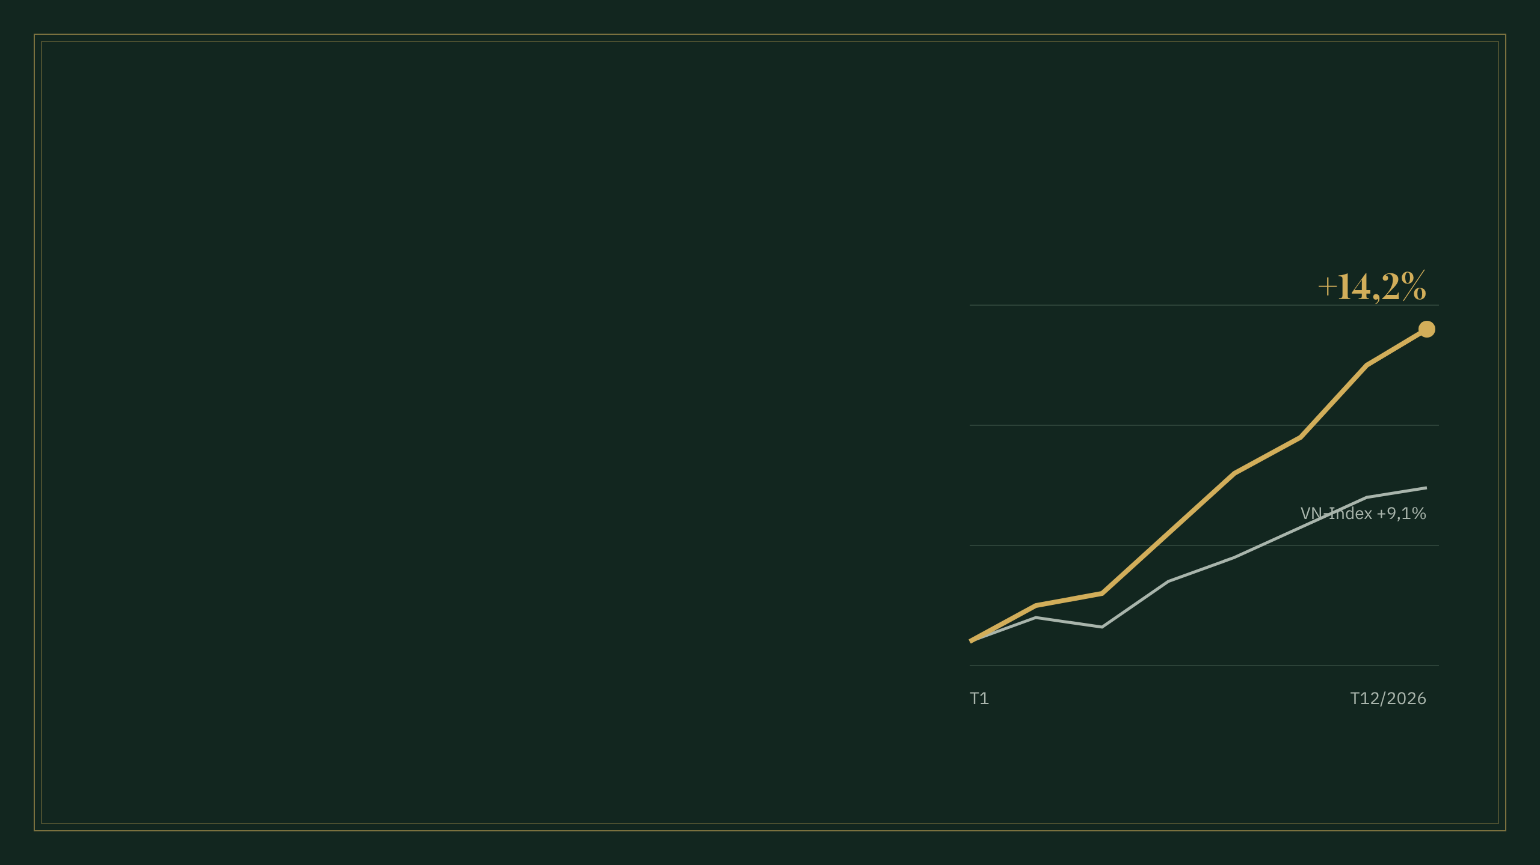
QUỸ ĐẦU TƯ TRƯỜNG AN
Năm 2026: quỹ tăng 14,2%, hơn VN-Index 5,1 điểm
Thư gửi nhà đầu tư, ngày 20/12/2026. Kết quả, danh mục và cách chúng tôi nhìn năm 2027.

Slide 2

Thư năm nay gồm bốn phần
01
Kết quả 2026
Hiệu suất quỹ so với thị trường
02
Danh mục
Ngân hàng, tiêu dùng, hạ tầng, tiền mặt
03
Điều chúng tôi làm sai
Khoản đầu tư bất động sản và bài học
04
Năm 2027
Ba giả định và cách chúng tôi phân bổ
Quỹ Trường An · Thư nhà đầu tư 2026
02

Slide 3
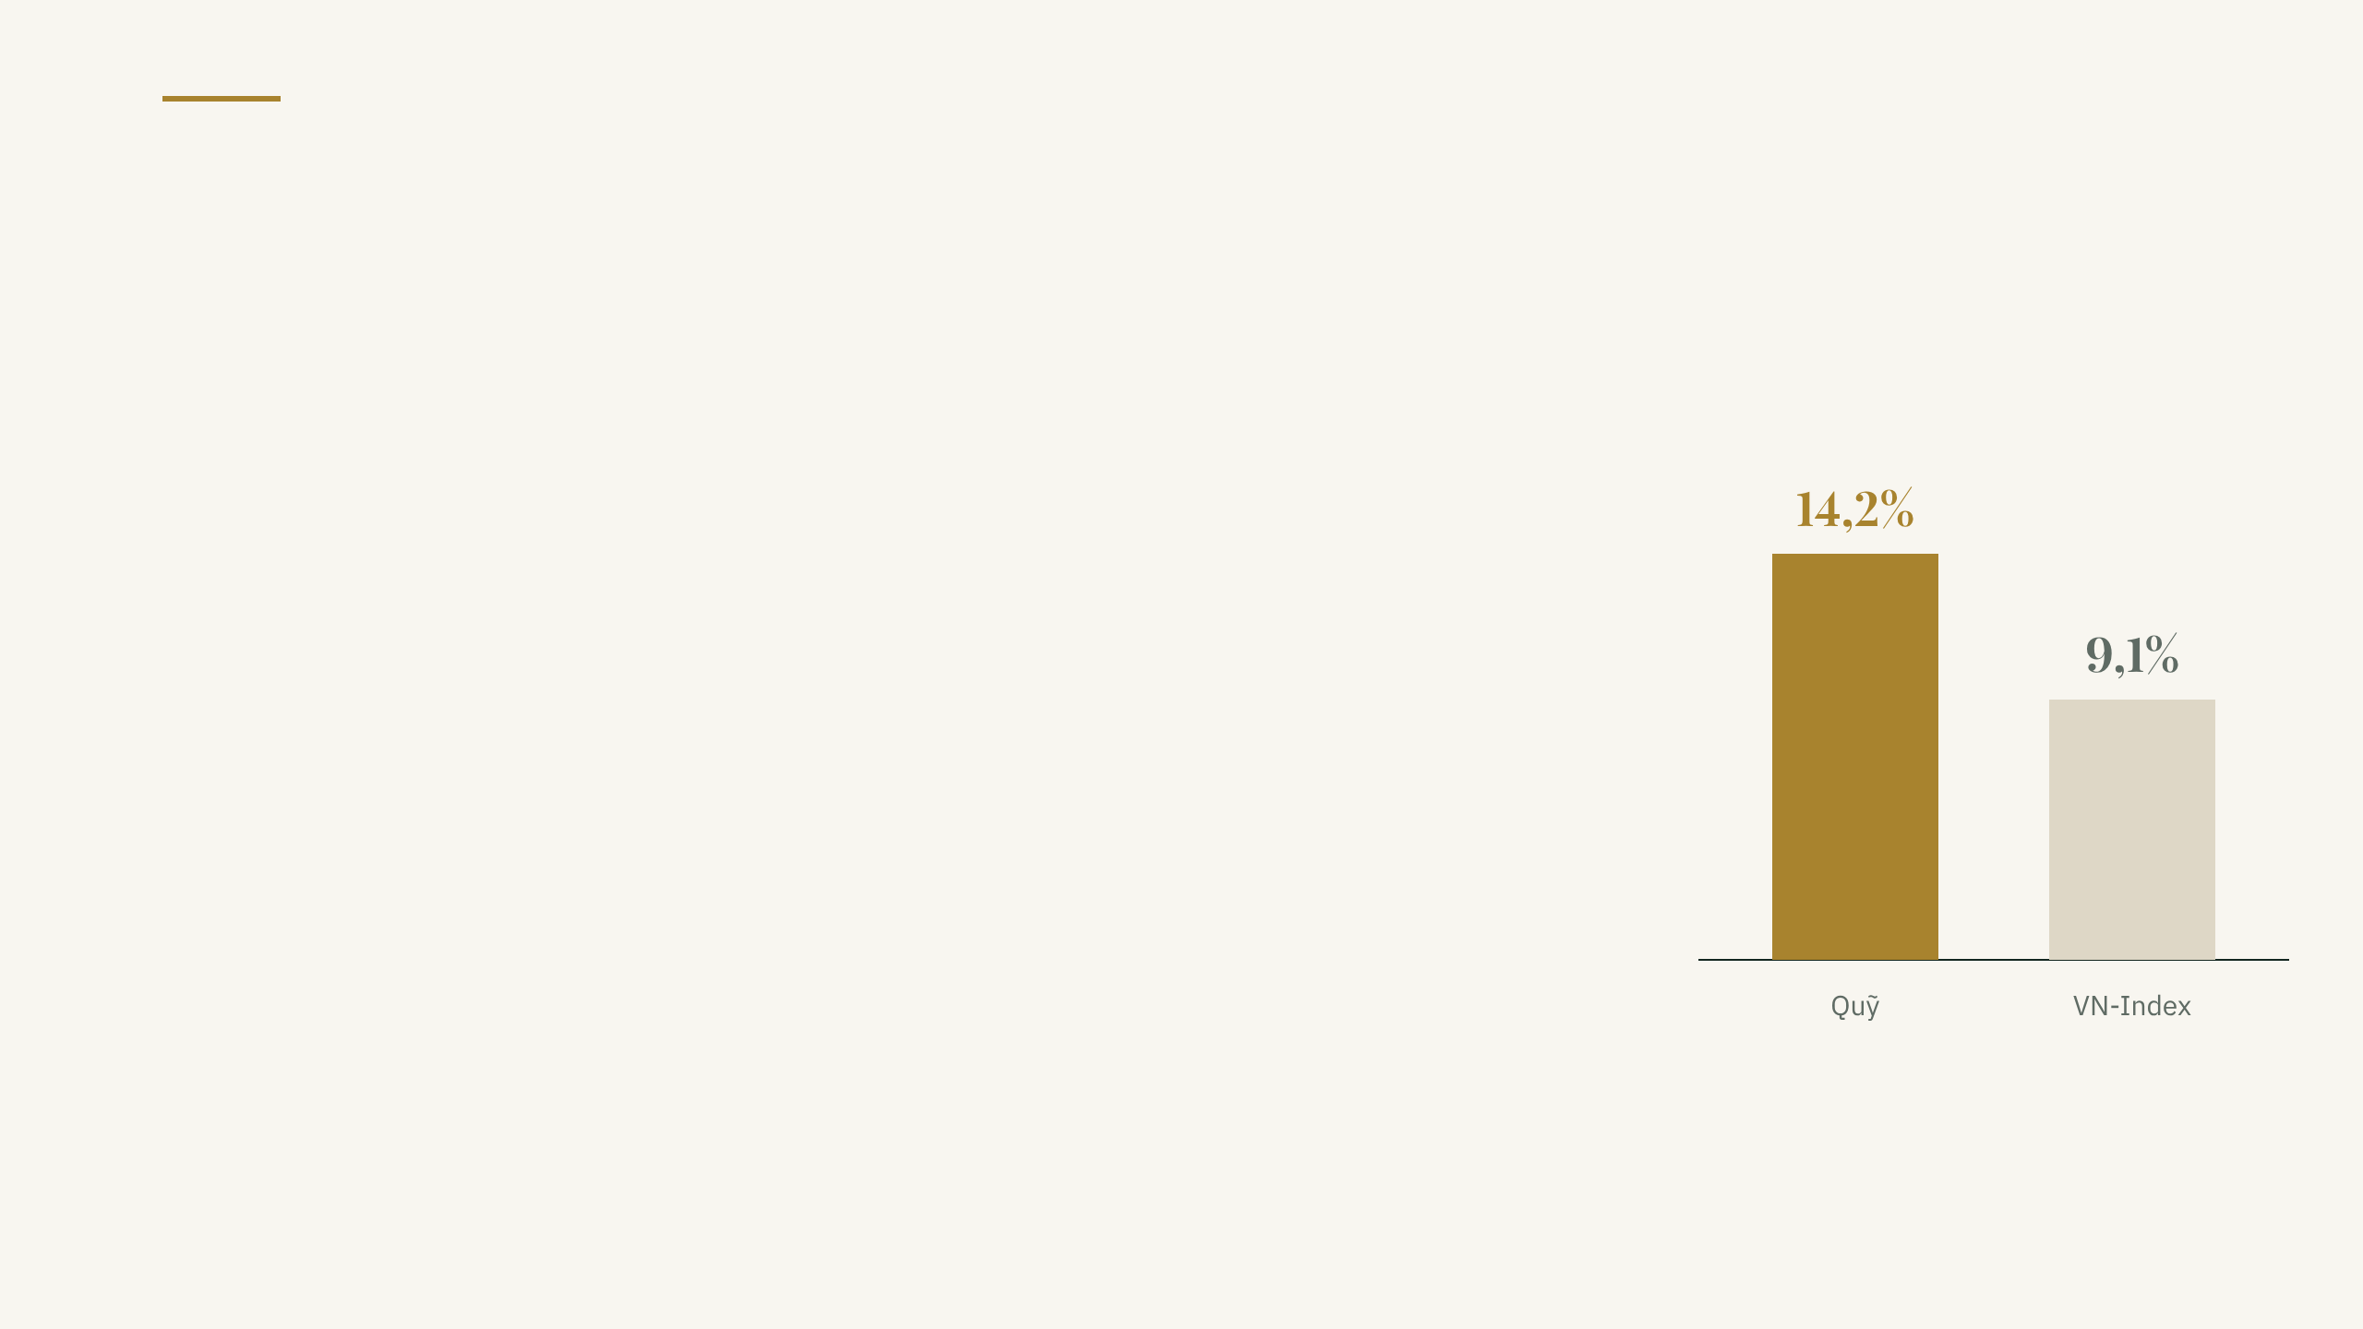
14,2%
lợi nhuận sau phí của quỹ năm 2026, so với 9,1% của VN-Index
Giá trị tài sản ròng mỗi chứng chỉ quỹ: 18.640 đồng, từ 16.322 đồng đầu năm. Biến động 30 ngày lớn nhất: −6,8%.
Quỹ Trường An · Thư nhà đầu tư 2026
03

Slide 4

Ngân hàng và tiêu dùng đóng góp 11 trong 14,2 điểm
Đóng góp vào lợi nhuận quỹ năm 2026 theo nhóm ngành, điểm phần trăm.
−0,8
điểm từ bất động sản
Khoản duy nhất làm quỹ lỗ; chúng tôi đã bán hết trong tháng 9. Lý do ở trang sau.
Quỹ Trường An · Thư nhà đầu tư 2026
04

Slide 5
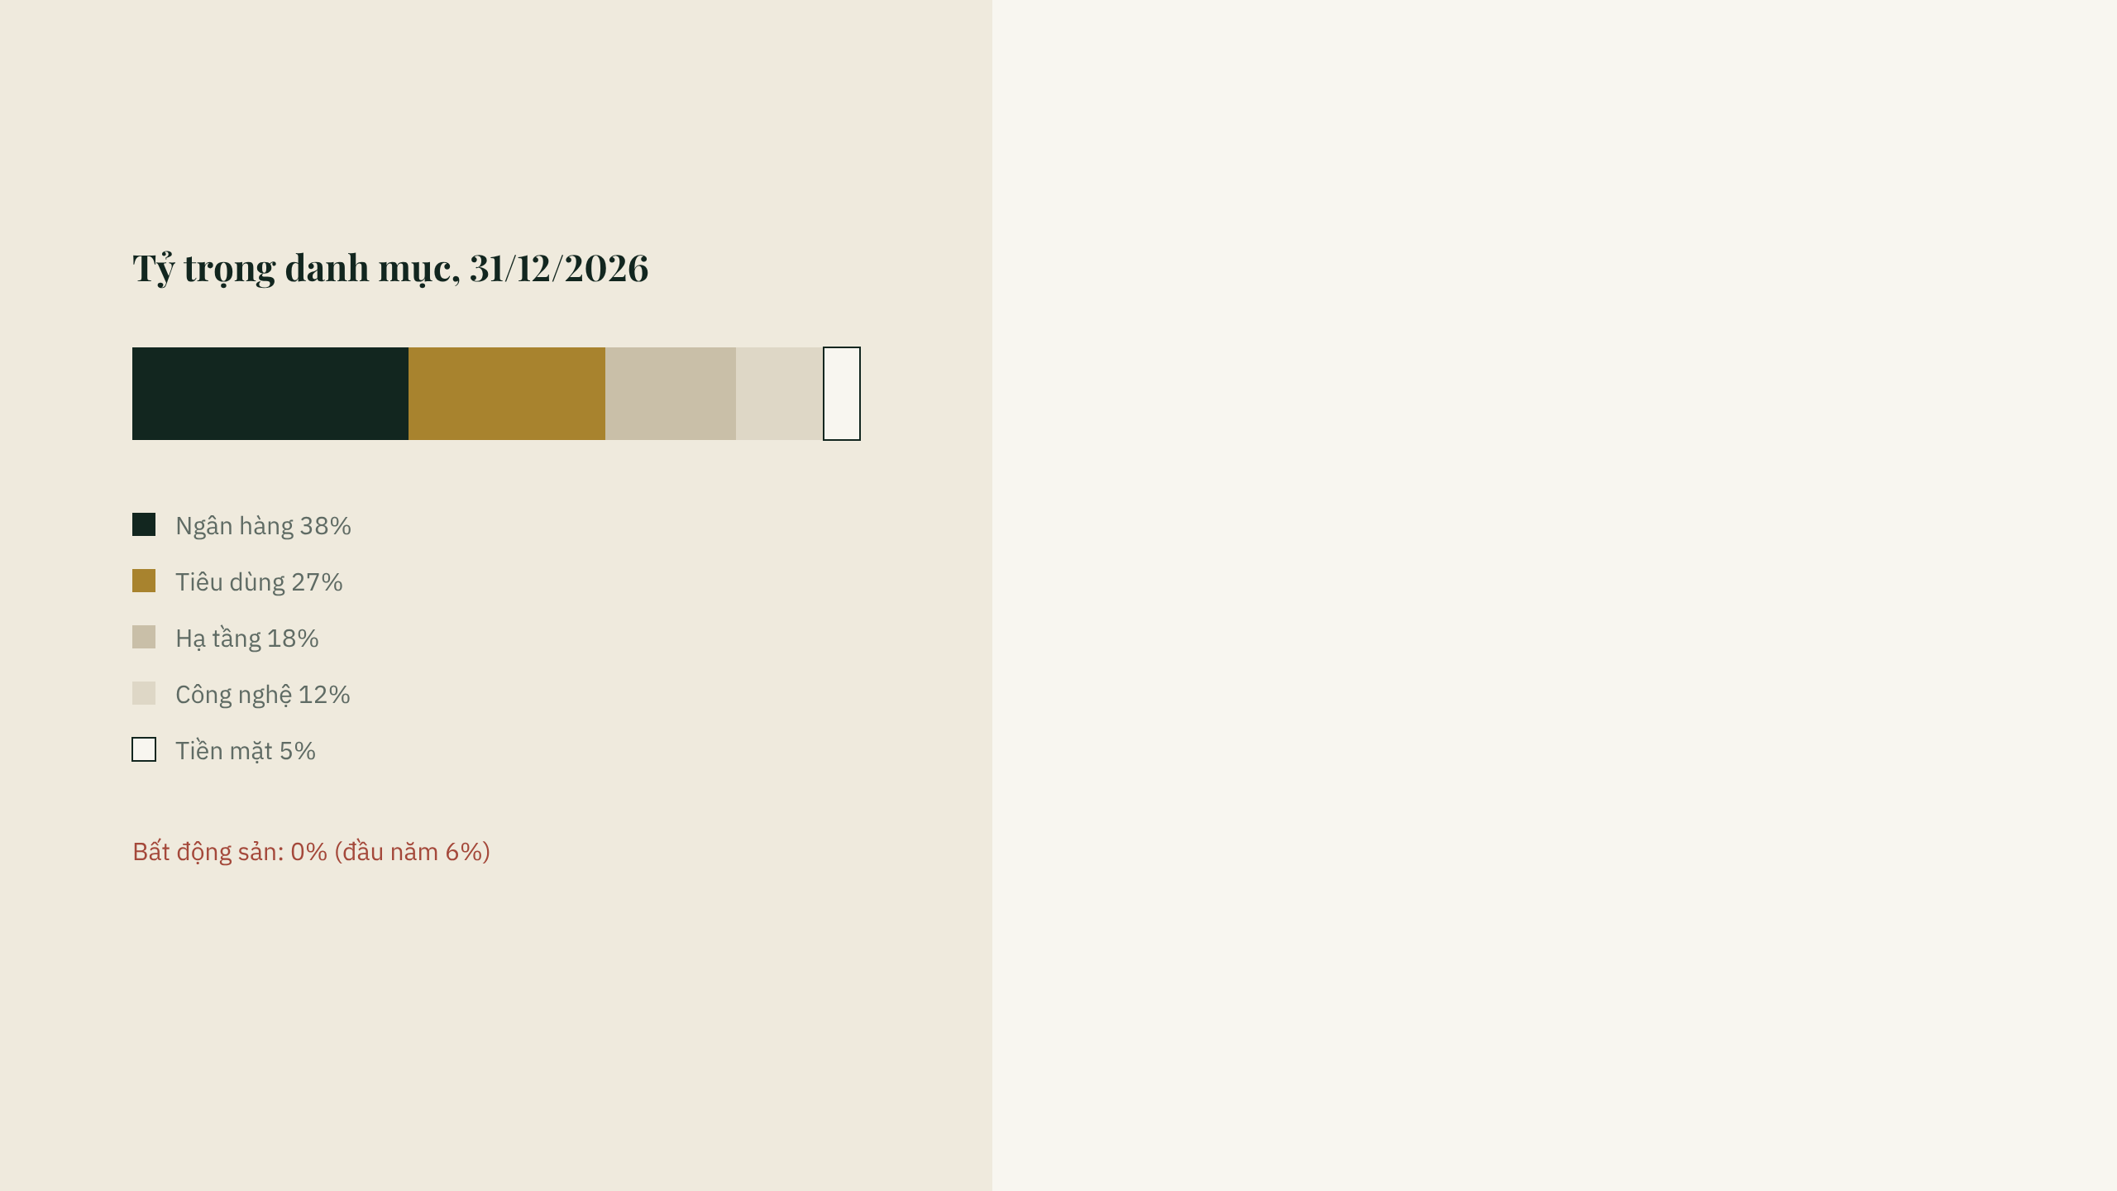
ĐIỀU CHÚNG TÔI LÀM SAI
Chúng tôi đã tin vào tiến độ pháp lý của một dự án
Mua vào tháng 3 khi chủ đầu tư cam kết có giấy phép trong quý 2; đến tháng 9 vẫn chưa có.
Từ nay, khoản đầu tư phụ thuộc giấy phép không vượt quá 3% tài sản quỹ.
Quỹ Trường An · Thư nhà đầu tư 2026
05

Slide 6

Năm 2027: chúng tôi chọn giữ phòng thủ, chưa tăng tỷ trọng cổ phiếu
KỊCH BẢN TĂNG TRƯỞNG
KỊCH BẢN CƠ SỞ · ĐANG THEO
Lãi suất giảm thêm 1 điểm
Lãi suất đi ngang, tín dụng tăng 13%
Thị trường có thể tăng 15–20%; quỹ sẽ tăng tỷ trọng cổ phiếu lên 95%.
Giữ 5–8% tiền mặt, ưu tiên ngân hàng có nợ xấu dưới 1,5%.
25%
60%
xác suất chúng tôi ước tính
xác suất chúng tôi ước tính
Quỹ Trường An · Thư nhà đầu tư 2026
06

Slide 7

Lịch làm việc với nhà đầu tư năm 2027
THÁNG 1
THÁNG 4
HẰNG QUÝ
THÁNG 12
Báo cáo kiểm toán
Đại hội nhà đầu tư
Thư quý
Thư năm
Báo cáo tài chính năm 2026 do Deloitte kiểm toán.
Hà Nội và TP.HCM, kèm trực tuyến.
Kết quả, danh mục và mọi thay đổi trên 2%.
Như thư này: cả điều đúng lẫn điều sai.
Quỹ Trường An · Thư nhà đầu tư 2026
07

Slide 8

“
Chúng tôi không hứa đánh bại thị trường mỗi năm. Chúng tôi hứa nói thật với các anh chị về từng quyết định.
Đỗ Hoàng Long
Giám đốc đầu tư, Quỹ Trường An
Quỹ Trường An · Thư nhà đầu tư 2026
08

Slide 9

CẢM ƠN SỰ TIN TƯỞNG
Mọi câu hỏi, xin gửi về Bộ phận Quan hệ nhà đầu tư
Email
Điện thoại
Tài liệu
ir@truongancapital.vn, trả lời trong 2 ngày làm việc.
028 3822 1460, 8:30–17:00 các ngày thường.
Báo cáo đầy đủ và bản cáo bạch trên trang nhà đầu tư.
Quỹ Trường An · Thư nhà đầu tư 2026
09

